Slide 1

Объектно-ориентированный анализ и проектирование
Лекция №7
Виртуальные функции и полиморфизм
Севастопольский государственный университет – 2023 Альчаков В.В.

Slide 2
Объектно-ориентированный анализ и проектирование
2
ВИРТУАЛЬНЫЕ ФУНКЦИИ И ПОЛИМОРФИЗ
Введение
Основные грани ООП
Инкапсуляция
Наследование
Полиморфизм
Полиморфизм представляет собой термин, используемый для описания процесса, в котором различные реализации функции могут быть доступны посредством одного и того же имени.
«Один интерфейс, много методов»
Севастопольский государственный университет – 2023 Альчаков В.В.

Slide 3
Объектно-ориентированный анализ и проектирование
3
ВИРТУАЛЬНЫЕ ФУНКЦИИ И ПОЛИМОРФИЗ
Виртуальная функция
Виртуальная функция — это функция, которая объявляется в базовом классе с использованием ключевого слова virtual и переопределяется в одном или нескольких производных классах.
Каждый производный класс может иметь собственную реализацию виртуальной функции. Если виртуальная функция вызывается через указатель, то C++ определит, какую именно версию виртуальной функции необходимо вызывать (по типу объекта, адресуемого этим указателем). Данное решение принимается во время выполнения программы, поэтому полиморфизм, в данном случае, называется динамическим.
Функция объявляется виртуальной в базовом классе с помощью ключевого слова virtual. При переопределении виртуальной функции в производном классе ключевое слово virtual повторять не нужно.
Класс, который включает виртуальную функцию, называется полиморфным классом.
Севастопольский государственный университет – 2023 Альчаков В.В.

Slide 4
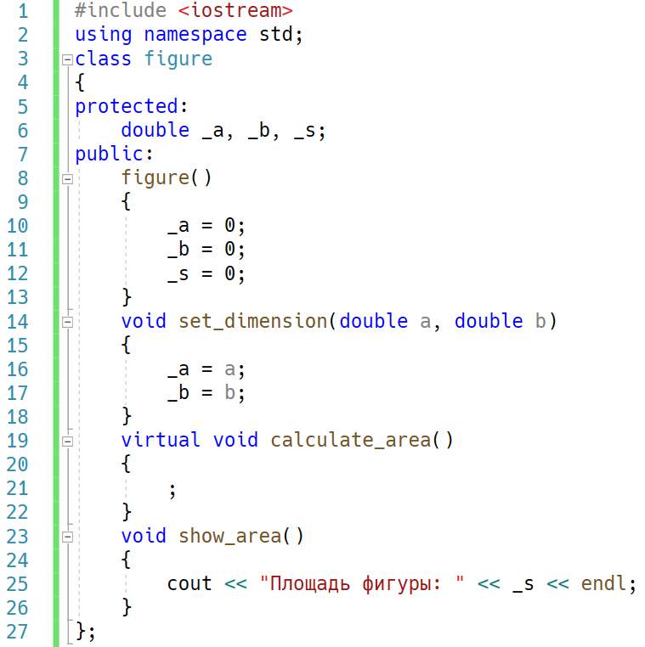
Объектно-ориентированный анализ и проектирование
4
ВИРТУАЛЬНЫЕ ФУНКЦИИ И ПОЛИМОРФИЗ
Пример – создание базового класса
Создаем базовый класс figure
В базовом классе определяем закрытые атрибуты
_a – первая размерность фигуры
_b – вторая размерность фигуры
_s – площадь фигуры
set_dimension() – публичный метод для инициализации размерностей фигуры
calculate_area() – виртуальная функция для вычисления площади фигуры
show_area() – публичный метод для печати площади фигуры на экран
Севастопольский государственный университет – 2023 Альчаков В.В.

Slide 5
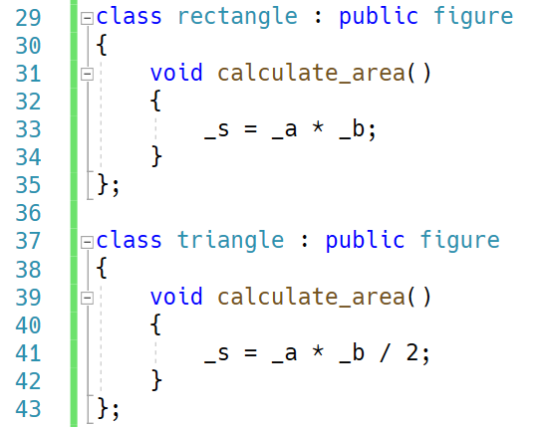
Объектно-ориентированный анализ и проектирование
5
ВИРТУАЛЬНЫЕ ФУНКЦИИ И ПОЛИМОРФИЗ
Пример – создание производных классов
rectangle – класс для работы с прямоугольниками
triangle – класс для работы с треугольниками
У каждого класса собственная реализация метода
calculate_area() при этом имя метода одно и то же. Базовый класс наследуется публично.
Севастопольский государственный университет – 2023 Альчаков В.В.

Slide 6
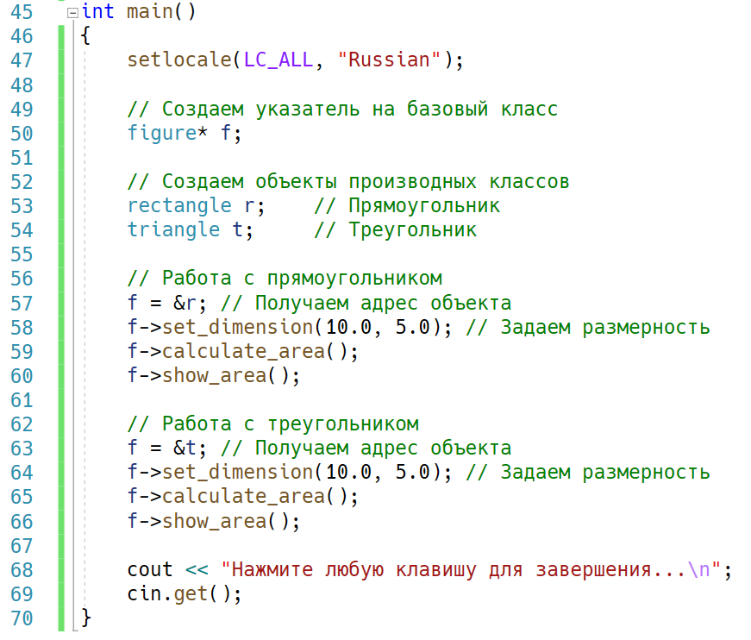
Объектно-ориентированный анализ и проектирование
6
ВИРТУАЛЬНЫЕ ФУНКЦИИ И ПОЛИМОРФИЗ
Пример – основная функция main
Севастопольский государственный университет – 2023 Альчаков В.В.

Slide 7
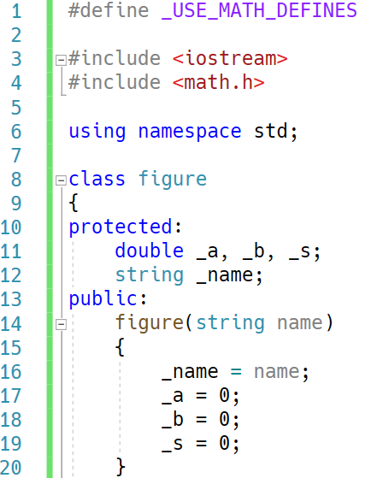
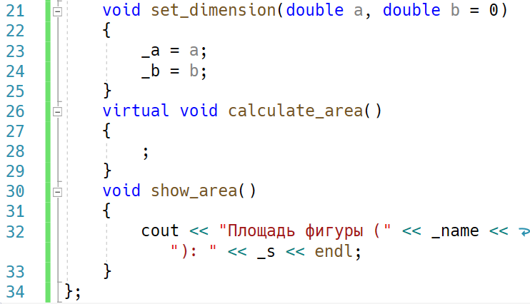
Объектно-ориентированный анализ и проектирование
7
ВИРТУАЛЬНЫЕ ФУНКЦИИ И ПОЛИМОРФИЗ
Модифицированный код примера
Севастопольский государственный университет – 2023 Альчаков В.В.

Slide 8
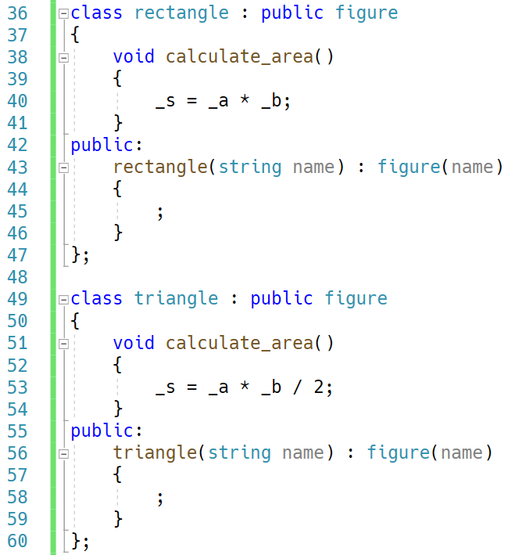
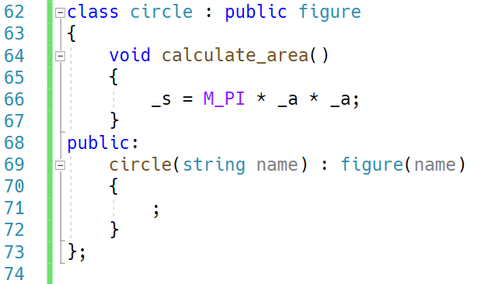
Объектно-ориентированный анализ и проектирование
8
ВИРТУАЛЬНЫЕ ФУНКЦИИ И ПОЛИМОРФИЗ
Модифицированный код примера
Севастопольский государственный университет – 2023 Альчаков В.В.

Slide 9
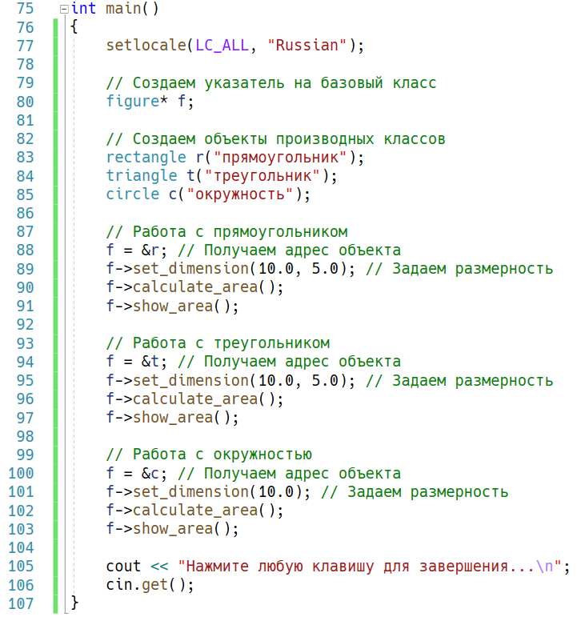
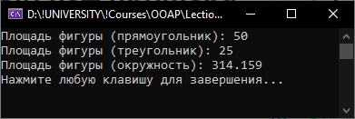
Объектно-ориентированный анализ и проектирование
9
ВИРТУАЛЬНЫЕ ФУНКЦИИ И ПОЛИМОРФИЗ
Модифицированный код примера
Севастопольский государственный университет – 2023 Альчаков В.В.

Slide 10

Объектно-ориентированный анализ и проектирование
10
ВИРТУАЛЬНЫЕ ФУНКЦИИ И ПОЛИМОРФИЗ
Зачем нужны виртуальные функции?
Севастопольский государственный университет – 2023 Альчаков В.В.

Slide 11
Объектно-ориентированный анализ и проектирование
11
ВИРТУАЛЬНЫЕ ФУНКЦИИ И ПОЛИМОРФИЗ
Чисто виртуальные функции и абстрактные классы
Чисто виртуальная функция – это виртуальная функция, которая не имеет определения в базовом классе.
Поэтому любой производный тип должен определить собственную версию этой функции, ведь у него просто нет никакой возможности использовать версию из базового класса (по причине ее отсутствия).
Формат определения
virtual тип имя_функции(список_параметров) = 0
Здесь под элементом тип подразумевается тип значения, возвращаемого функцией, а элемент имя_функции – ее имя. Обозначение = 0 является признаком того, что функция здесь объявляется как чисто виртуальная.
Класс, который содержит хотя бы одну чисто виртуальную функцию, называется абстрактным.
У абстрактного класса не может быть объектов.
Севастопольский государственный университет – 2023 Альчаков В.В.

Slide 12
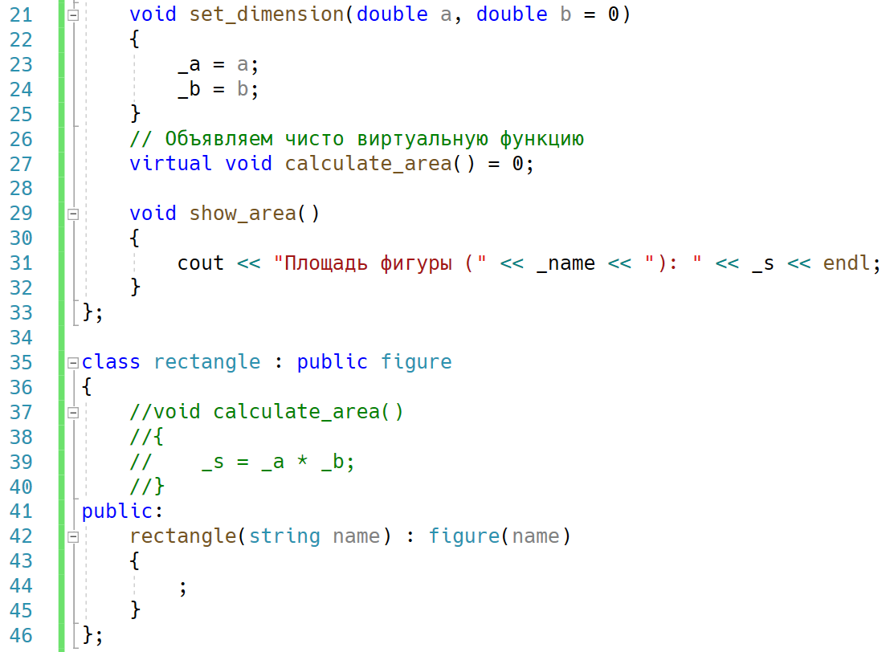
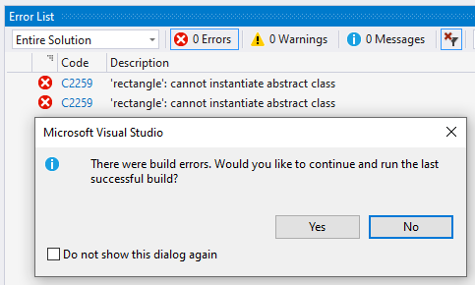
Объектно-ориентированный анализ и проектирование
12
ВИРТУАЛЬНЫЕ ФУНКЦИИ И ПОЛИМОРФИЗ
Пример
Севастопольский государственный университет – 2023 Альчаков В.В.

